Slide 1
LA RIVOLUZIONE
FRANCESE

Slide 2
A cura di
Vincenzo Caianiello
e
Jonathan Andretta
a.s. 2015 /2016
classe seconda B
Docente: prof. Emilia Palma

Slide 3
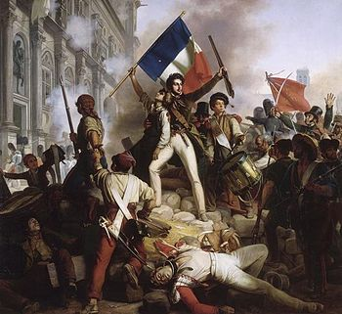
La Rivoluzione Francese inizia nel 1789.
La società Francese
era divisa in tre classi sociali:
Nobiltà,Clero,
Terzo stato.

Slide 4
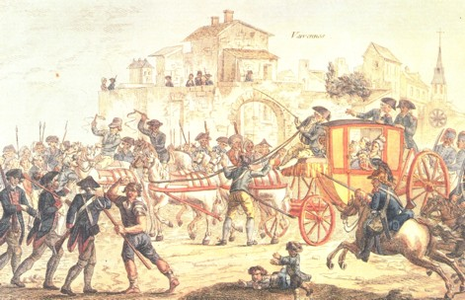
CAUSE RIVOLUZIONE FRANCESE:
La Francia entra in crisi economica.Viene proposta una riforma ma non viene accettata.In mancanza di accordo il re (LUIGI XVI) convoca l’assemblea degli stati generali.

Slide 5
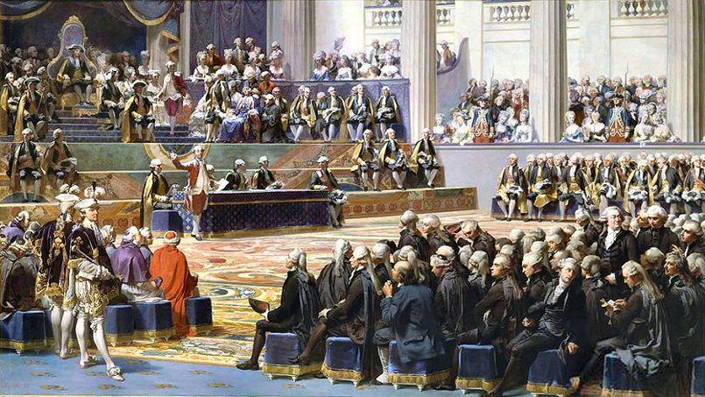
PROPOSTE DI VOTAZIONI:
In seguito alla crisi della
Francia vengono proposte
Delle votazioni “A testa” e
“Per ordine”ma non
Vengono accettate.

Slide 6
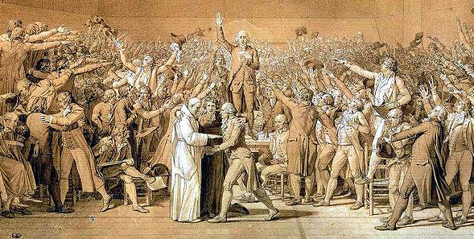
GIURAMENTO PALLACORDA:
IL re non prendeva mai una
decisione. Così il terzo stato
si riunì nella sala della
Pallacorda giurando di dare
una Costituzione alla Francia.

Slide 7
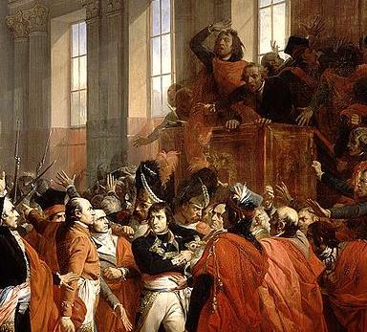
DIVISIONE DELLA BORGHESIA:
Si verifica una separazione della borghesia:
Nascono i Giacobini,guidati da Robespierre,
I Foglianti,da La Fayette e i Cordiglieri
Da Danton e Marat.

Slide 8
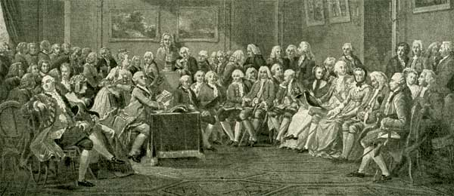
Il potere di fare le leggi passa all’Assemblea
Legislativa.

Slide 9
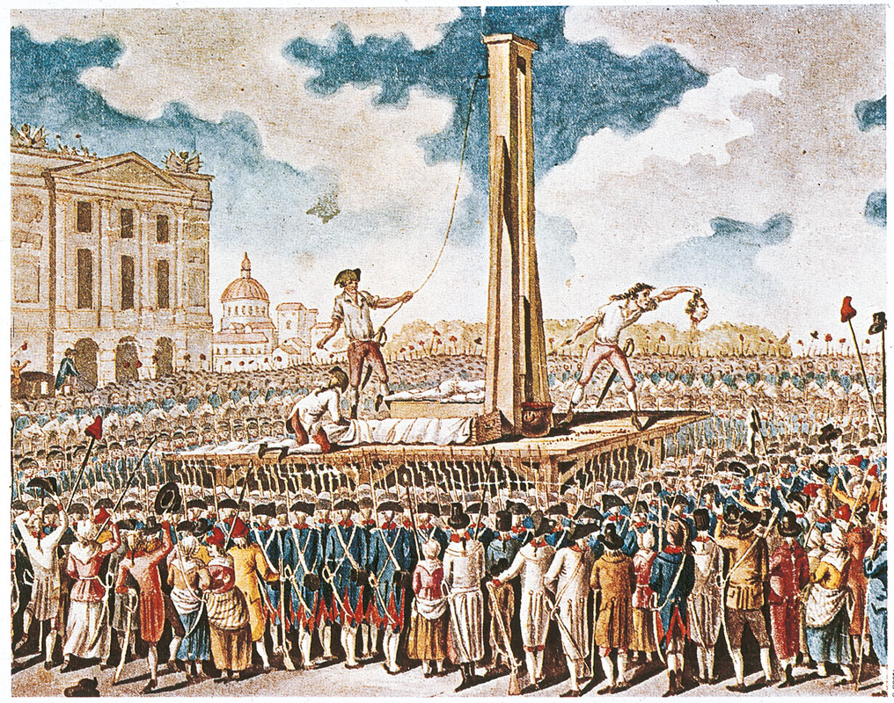
IL RE TENTA LA FUGA, MA VIENE BLOCCATO
AI CONFINI DELLA FRANCIA. IMPRIGIONATO VIENE CONDANNATO A MORTE E GIUSTIZIATO .
LA STESSA SORTE TOCCO’ ALLA REGINA NELL’ OTTOBRE DEL 1793 (STESSO ANNO DEL RE).

Slide 10
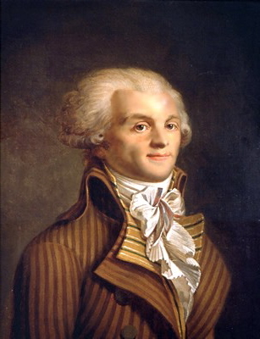
DOPO L’UCCISIONE DEL RE LUIGI,AL COMANDO DELLA FRANCIA VA ROBESPIERRE CHE DIFFONDE LA POLITICA DEL TERRORE. PERO’ NEL 1794 VIENE ARRESTATO E UCCISO.

Slide 11
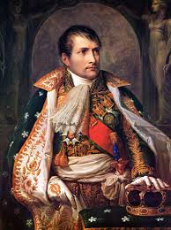
IL GOVERNO DI PARIGI ABBATTE LA MONARCHIA ASSOLUTA. IL COMANDO VIENE ASSEGNATO A NAPOLEONE BONAPARTE. TERMINA COSI’ LA RIVOLUZIONE FRANCESE

Slide 12
Fine

